Slide 1
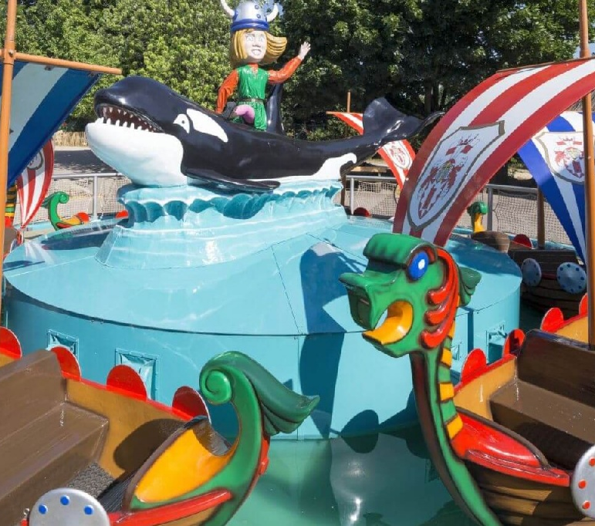
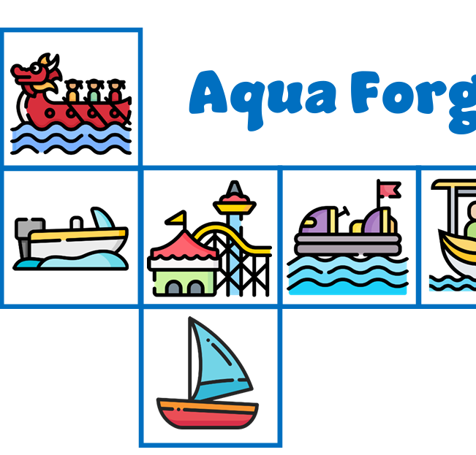

Slide 2

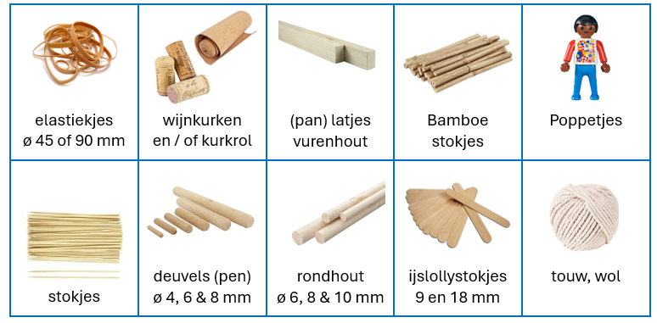
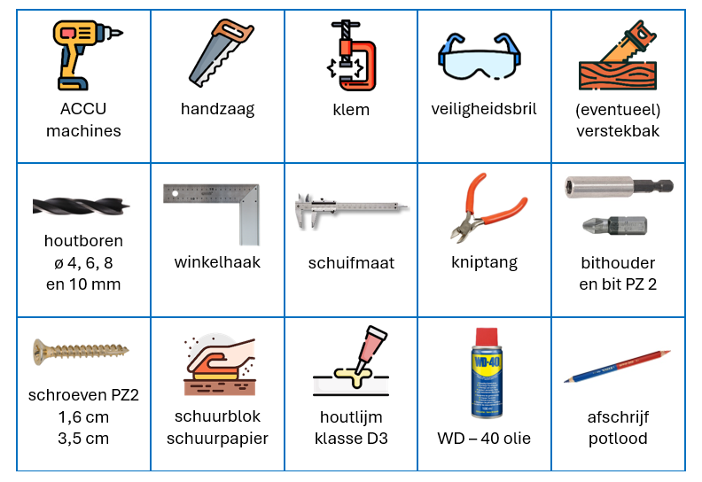
Materiaal en gereedschap
Wat is er beschikbaar?
Wat staat er in de handleiding?

Slide 3
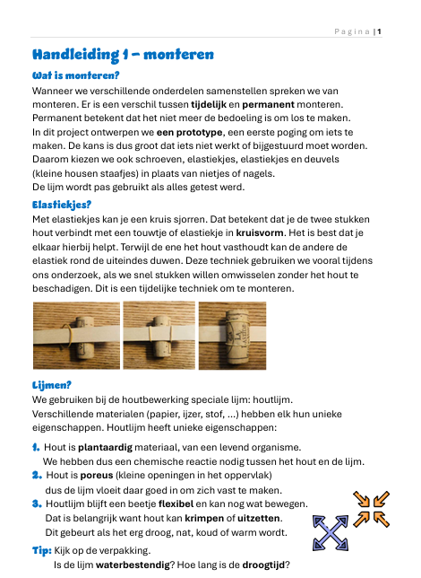
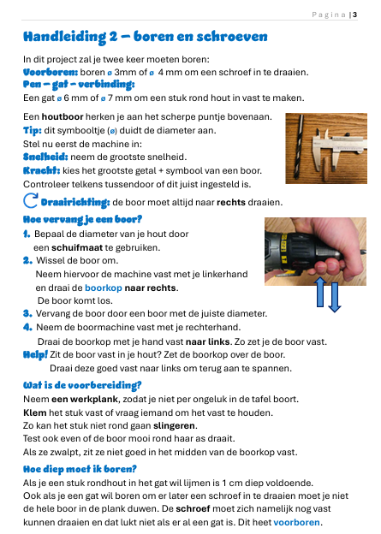
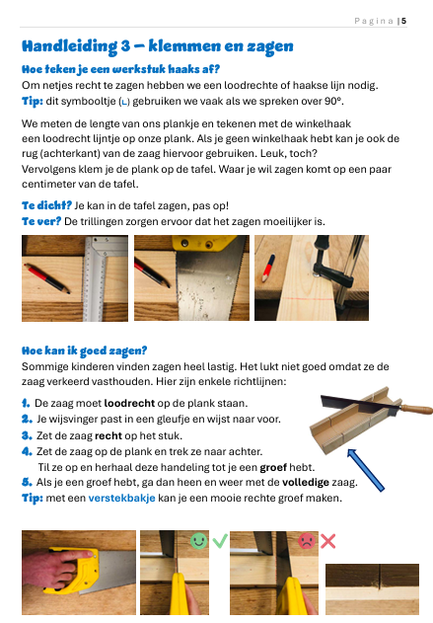
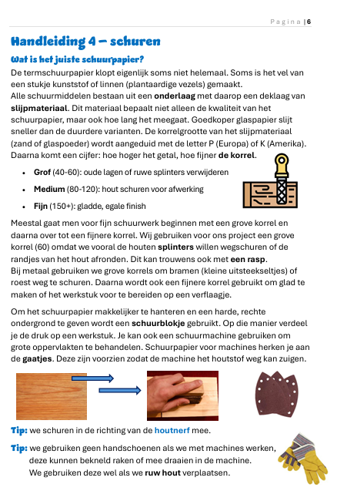
Handleiding gereedschap
Lees de handleidingen van het gereedschap.
Is alles duidelijk? Wat leerde je bij? Bespreek.

Slide 4


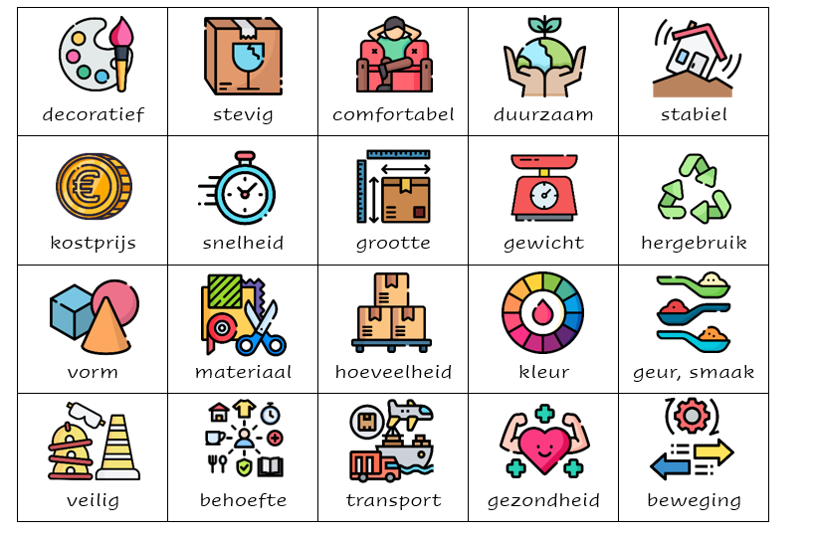
Het ontwerp
Inspiratie nodig?
Bezoek bronnen.
We bepalen de criteria
1. Stabiliteit (schommelen)
2. Veiligheid (vallen)
3. Afdak regen (comfort)
Bankjes
4. Drijven met passagiers
(extra gewicht)
5. Beperk je materiaal
(kostprijs)

Slide 5
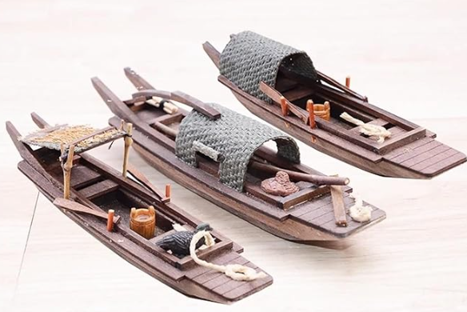
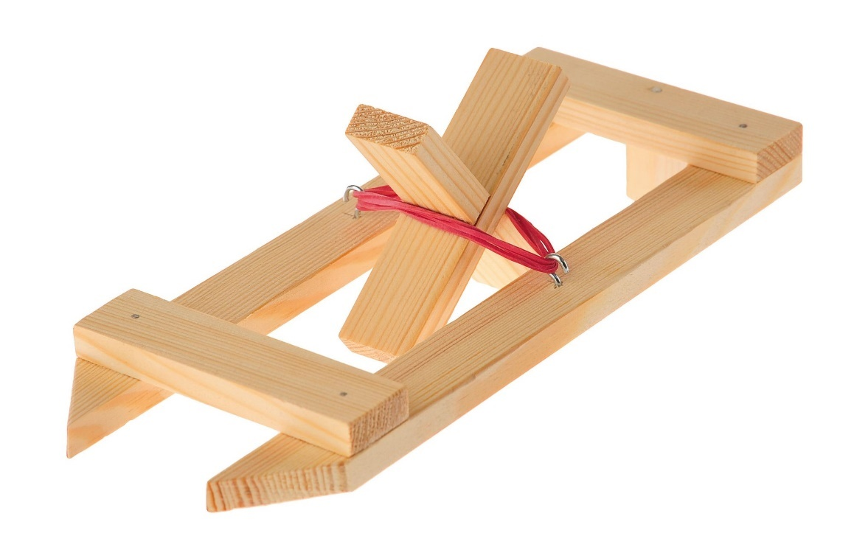
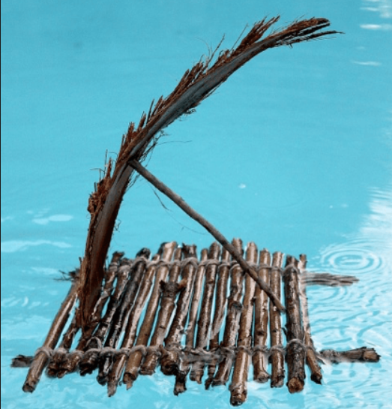
Laat je inspireren

Slide 6
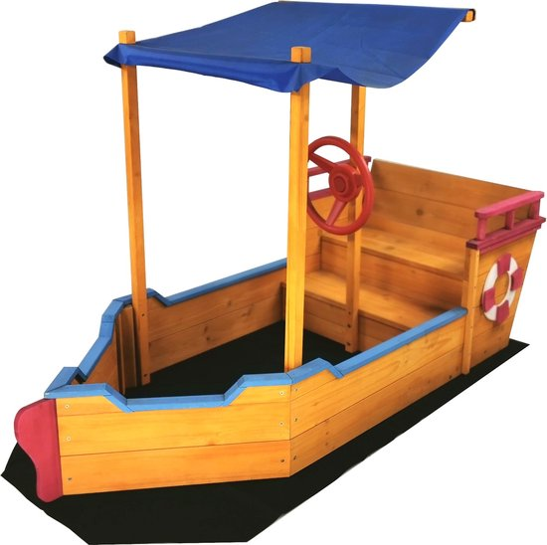
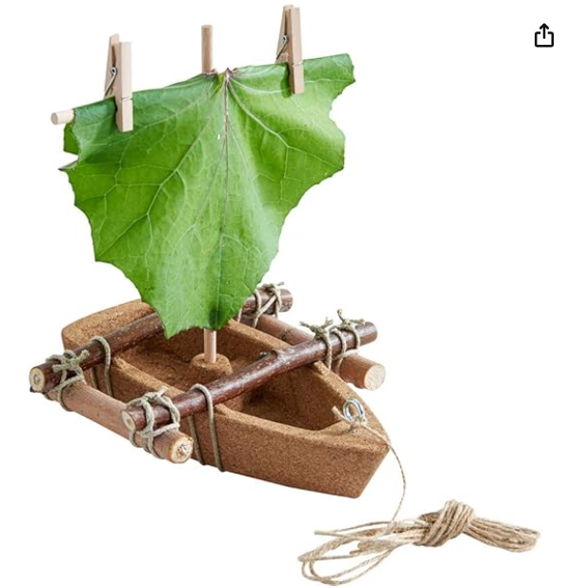
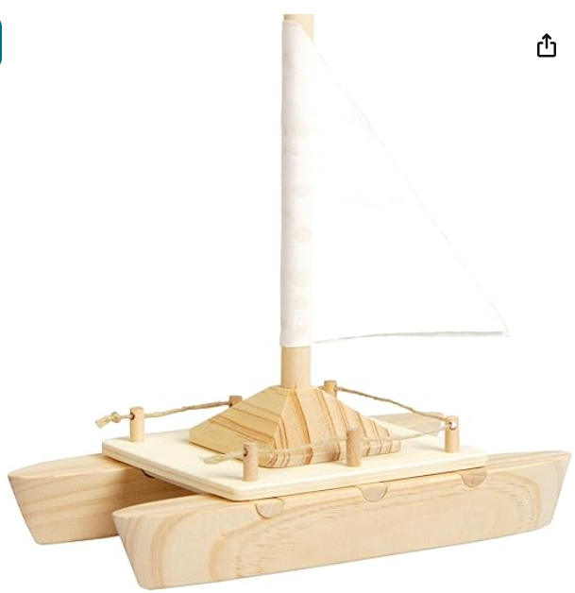
Laat je inspireren

Slide 7
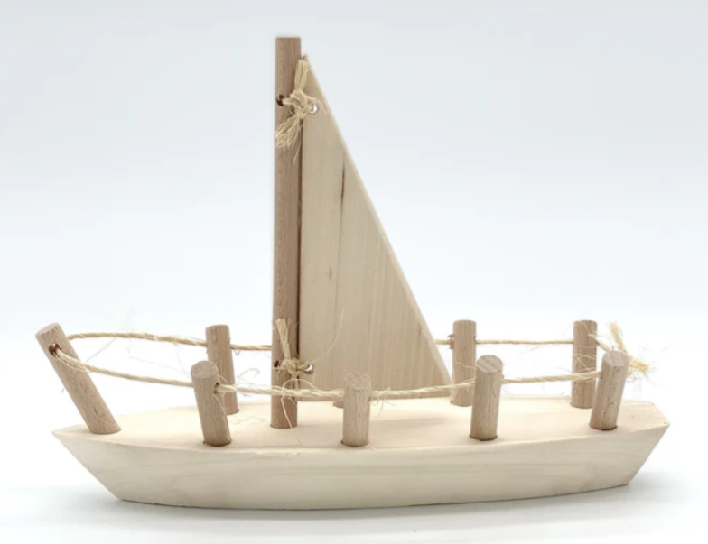
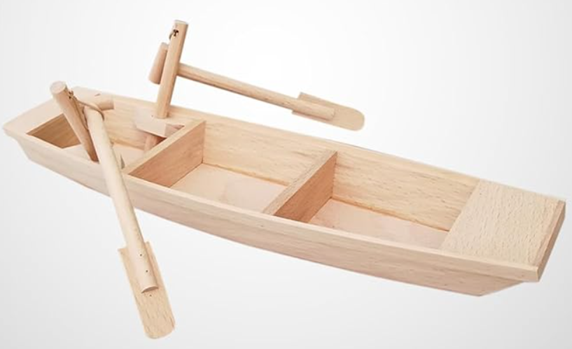
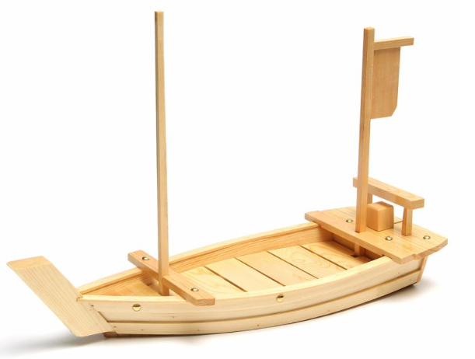
Laat je inspireren

Slide 8
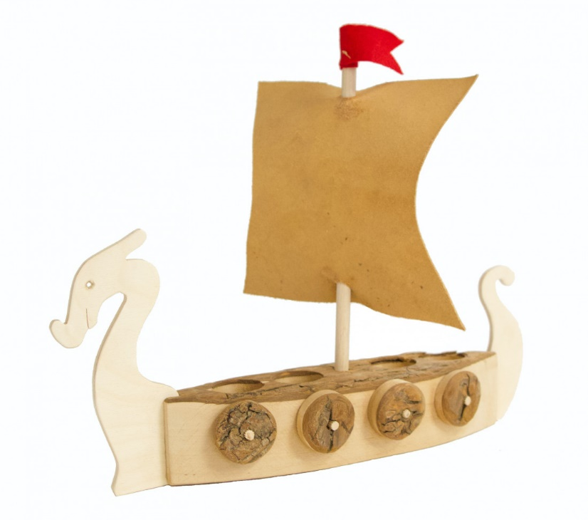
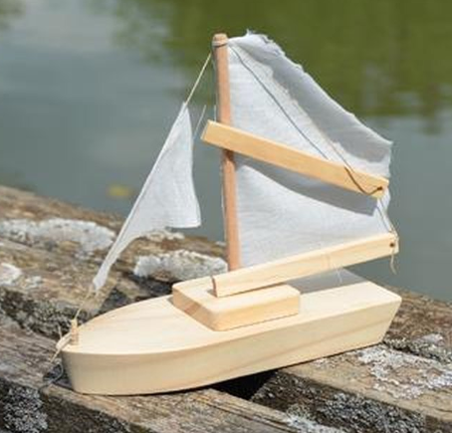
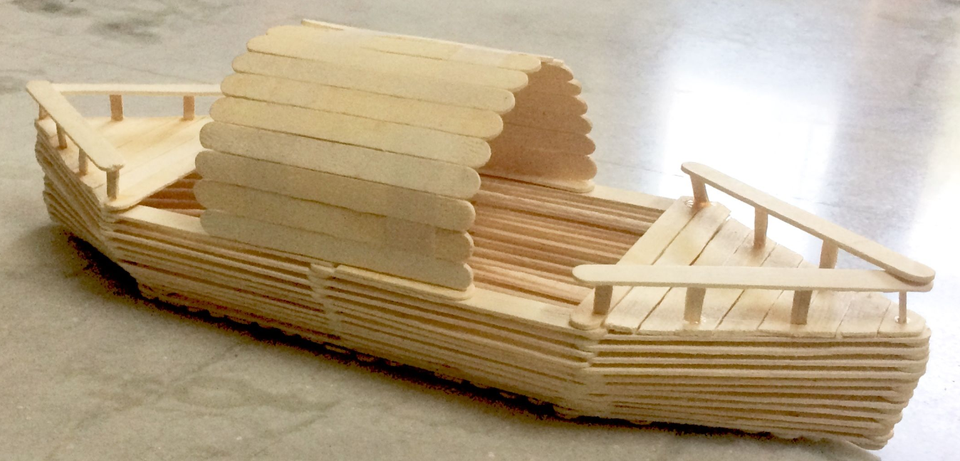
Laat je inspireren

Slide 9
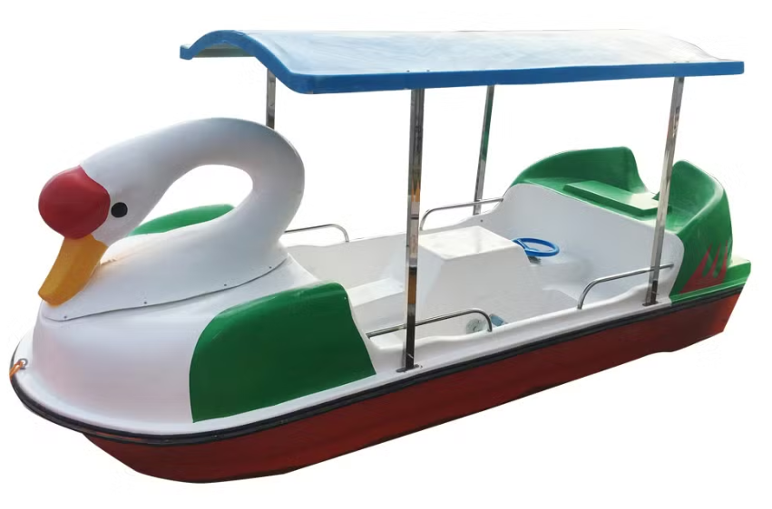
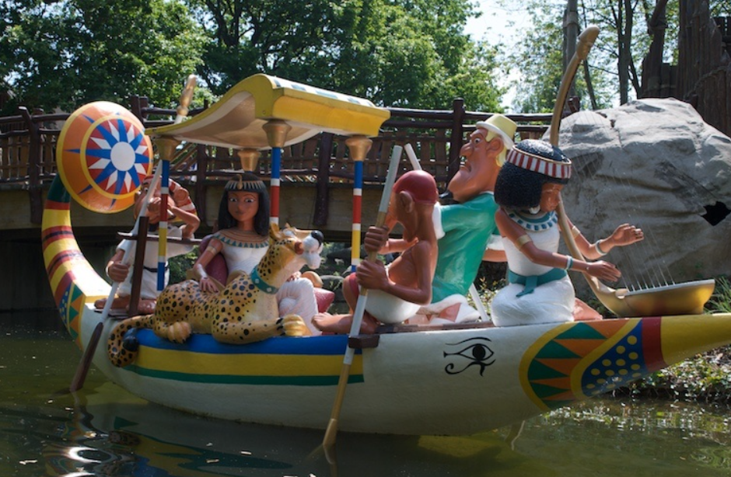
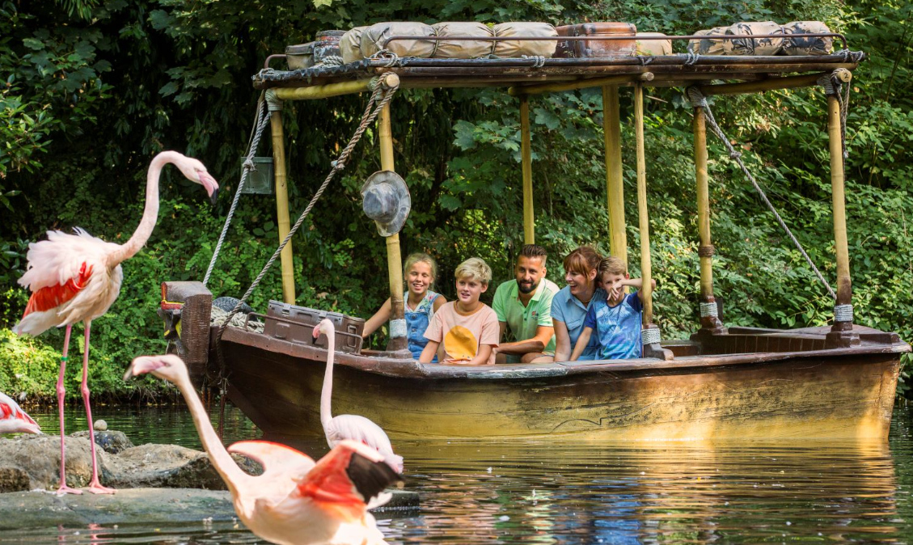
Laat je inspireren

Slide 10

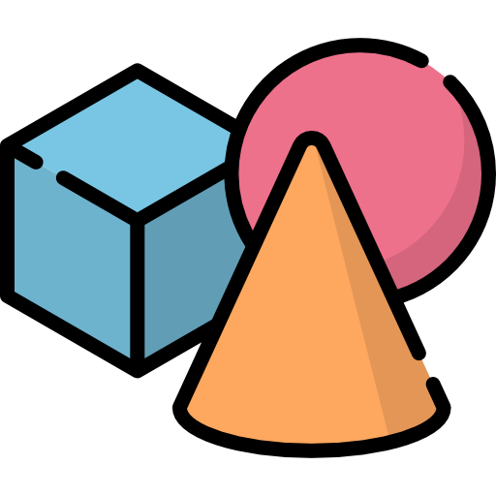
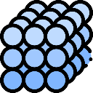

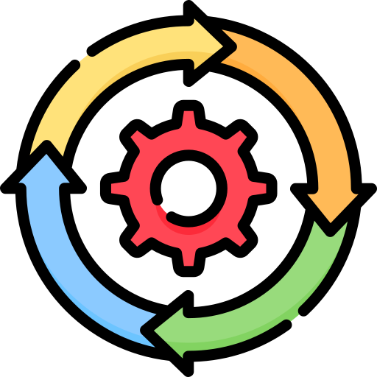
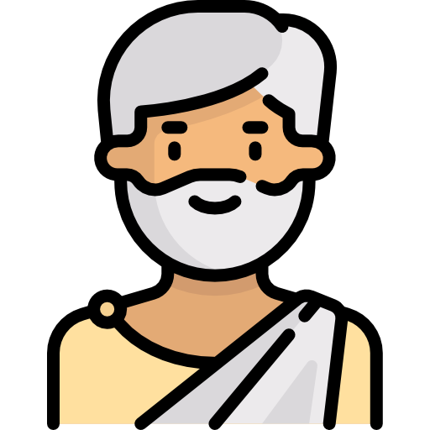
Realiseren
We optimaliseren het plankje.
1. Vorm
1. Vorm
Oppervlakte, volume en grootte wijzigen.
2. Materiaal
Multiplex, dennenhout, kurk, bamboe, lucht, …
3. Gewicht
Totaalgewicht = bootje + passagiers
bruto = tarra + netto
testen
Archimedes

Slide 11
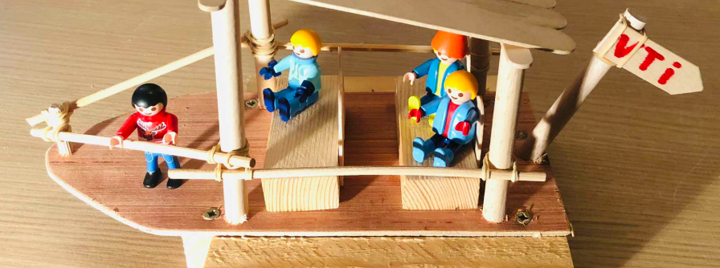
Wat heb je geleerd?
Wat maakt jouw ontwerp uniek?
Welke stappen ondernam je?
Wat ging fout?
Waar heeft dat mee te maken?
Welke techniek gebruikte je?
Presenteren

Slide 12

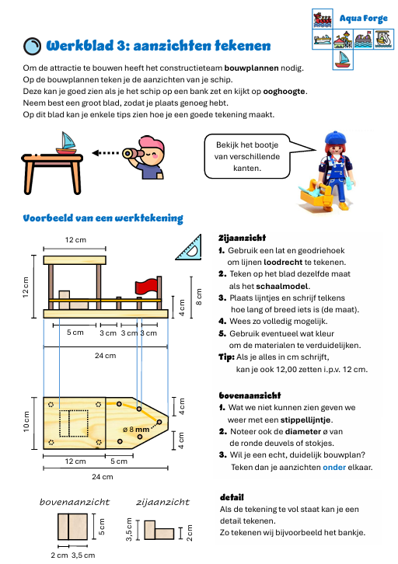
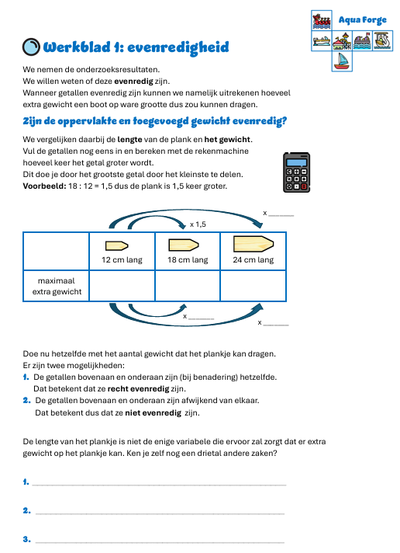
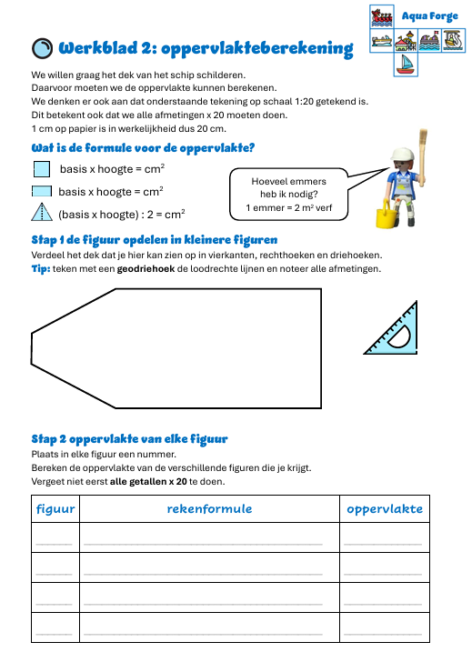
Integratie wiskunde
Abstracte leerstof wordt betekenisvol en concreet.
evenredigheid
aanzichten
oppervlakte
verhouding
herstructureren

